Slide 1

Uso de DW para análise estatística do ENEM na busca por conhecimento educacional do país
Universidade do Estado do Rio de Janeiro
IME – Instituto de Matemática e Estatística
Aluno: Saulo Martins Soares da Fonseca
Orientadora: Dra. Ana Carolina Brito de Almeida

Slide 2
Sumário da apresentação
Motivação do trabalho
Objetivo
O que é o Enem?
Disponibilização dos dados
Modelo Conceitual
Modelo Lógico
ETL dos dados fonte para o transacional
Requisitos do DW
Modelo do DW
ETL do transacional para o DW
Resultados
Limitações
Trabalhos futuros

Slide 3
Motivação do trabalho
Lei de Acesso à Informação (LAI) cujo a referência é: Lei nº 12.527/2011.
Dados disponibilizados na área da educação são os dados do Enem.
Dificuldade em consultar informações do Enem.
Base do trabalho: Frias, Jorge Luiz Dias de. “Uma Ferramenta para a obtenção e análise de Dados do Enem. Tese (Mestrado em Matemática). Faculdade de Matemática. Pontifícia Universidade Católica. 2015 ”
A principal motivação deste trabalho é ampliar o conhecimento sobre o Enem utilizando as tecnologias disponíveis na área de dados para realizar tal feito.

Slide 4
Objetivo
Criar banco de dados transacional.
Criar um DW com os dados históricos do ENEM.
Criar as ETL’s tanto para o transacional quanto para o DW.
Criar os gráficos no PowerBi para a visualização de dados.
Notes:
Diminuir as frases

Slide 5
O que é o enem?
ENEM tem por objetivo avaliar a qualidade do Ensino Médio Brasileiro.
As provas são divididas em:
Ciência da Natureza
Ciência Humanas
Matemática
Linguagens e Códigos (com a Redação)
O exame contém ao total 180 questões objetivas e uma prova discursa.
As provas são dividas em cores.
Dados pessoais e socioeconômicos.

Slide 6
Dados brutos do enem

Slide 7
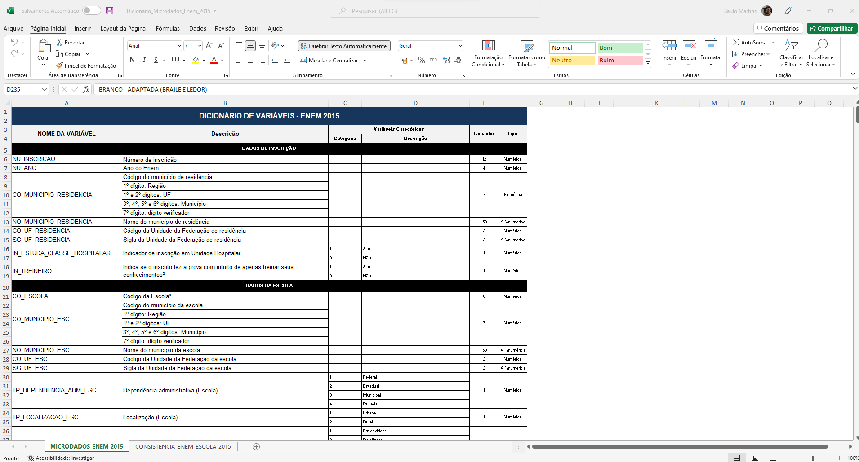
Dados brutos do enem

Slide 8
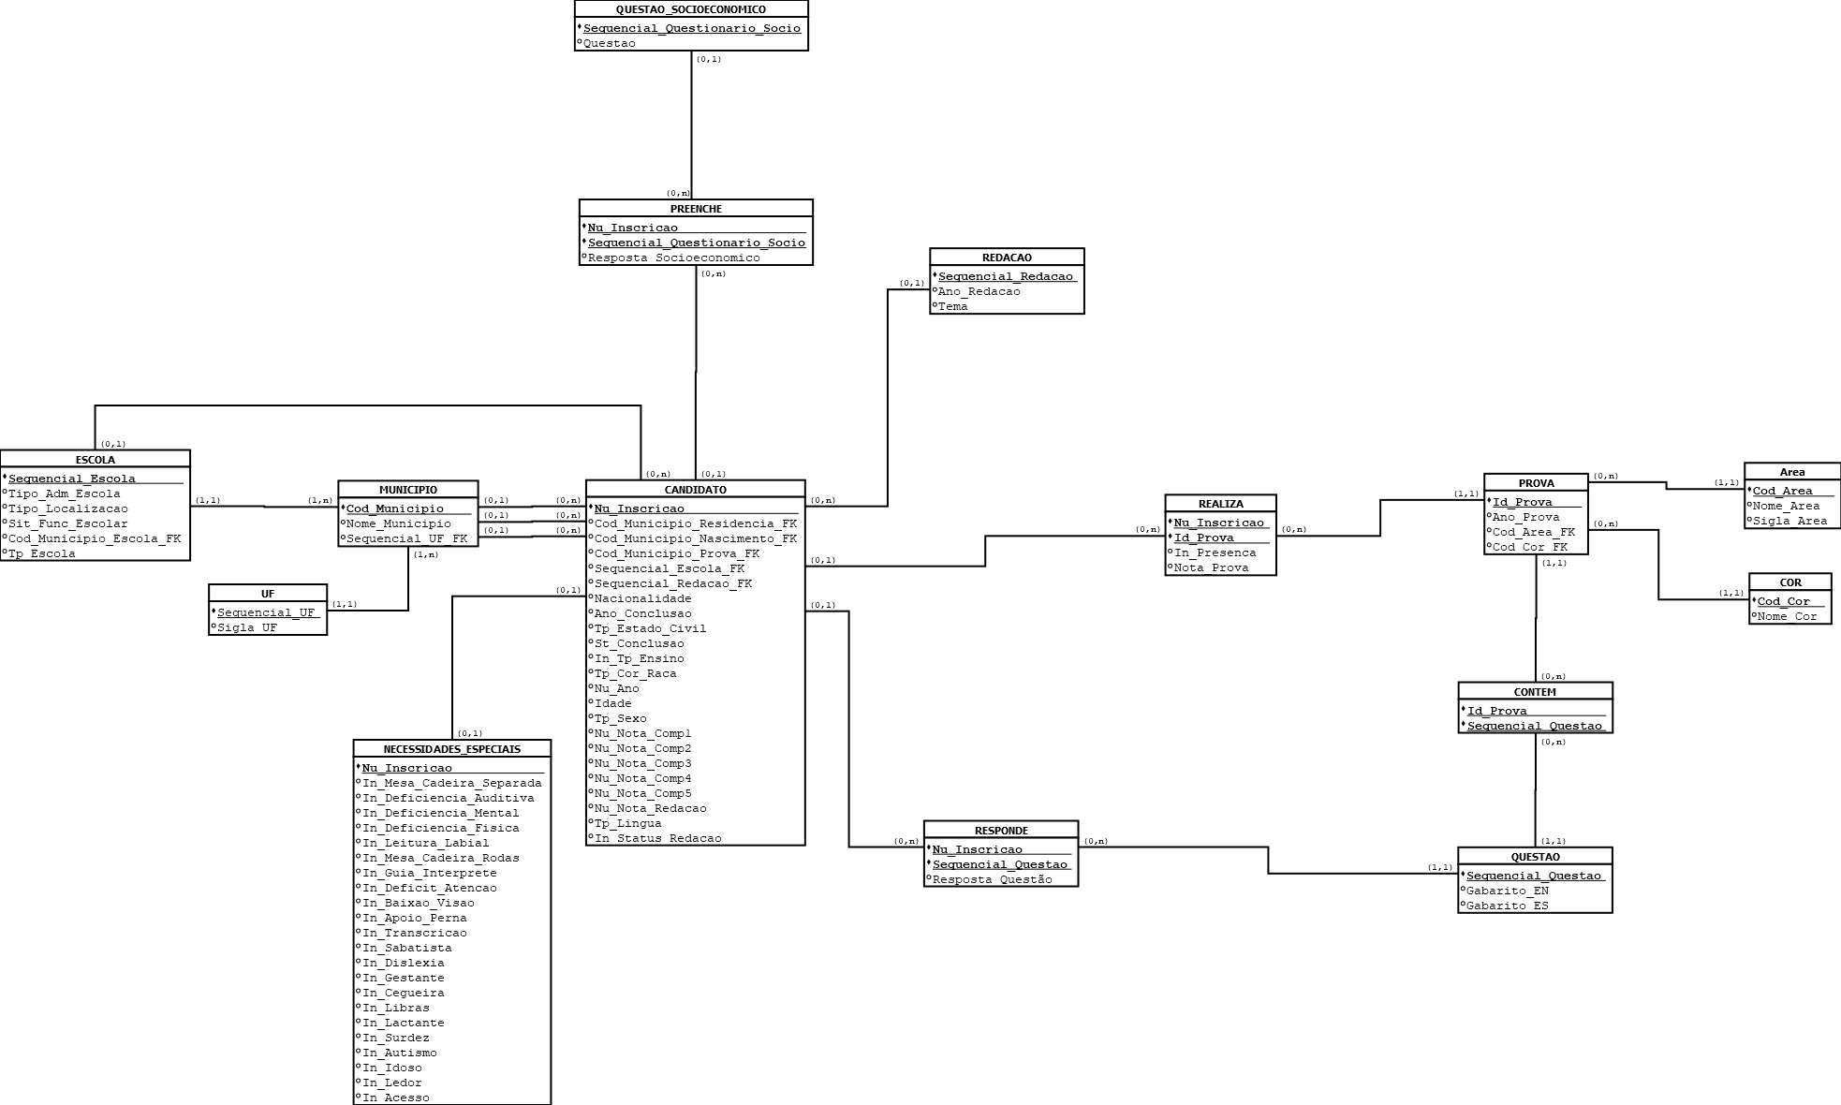
MODELO lógico

Slide 9
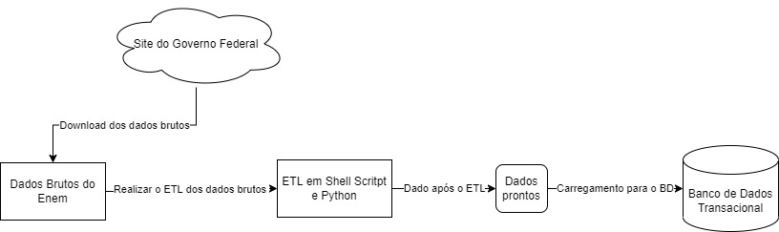
ETL DOS DADOS FONTES PARA O TRANSACIONAL

Slide 10
Requisitos do dw
ID do Requisito para o DW | Descritivo do Requisito
RQD1 | Qual a média das notas dos alunos por estado, por tipo de prova e por ano?
RQD2 | Qual perfil financeiro dos alunos agrupado por estado e por ano?
RQD3 | Qual a média das notas dos alunos com necessidade especiais por estado e por ano?
RQD4 | Qual o total de inscritos no Enem por ano, sexo e estado?
RQD5 | Qual a porcentagem de acertos e erros por prova, estado e escola?
RQD6 | Qual a média das notas das provas referente as escolas comparando com as médias nacionais?
RQD7 | Qual a média da escola referente a média das notas nas provas referente ao nível estadual?
RQD8 | Quantas pessoas com necessidades especiais se inscreveram no ENEM por estado e por ano?
RQD9 | Qual a quantidade de pessoas com necessidades especiais que se inscreveram agrupados por tipo de necessidade, estado e ano?
RQD10 | Para cada tipo de deficiência qual auxílio foi solucionado agrupado por ano?

Slide 11
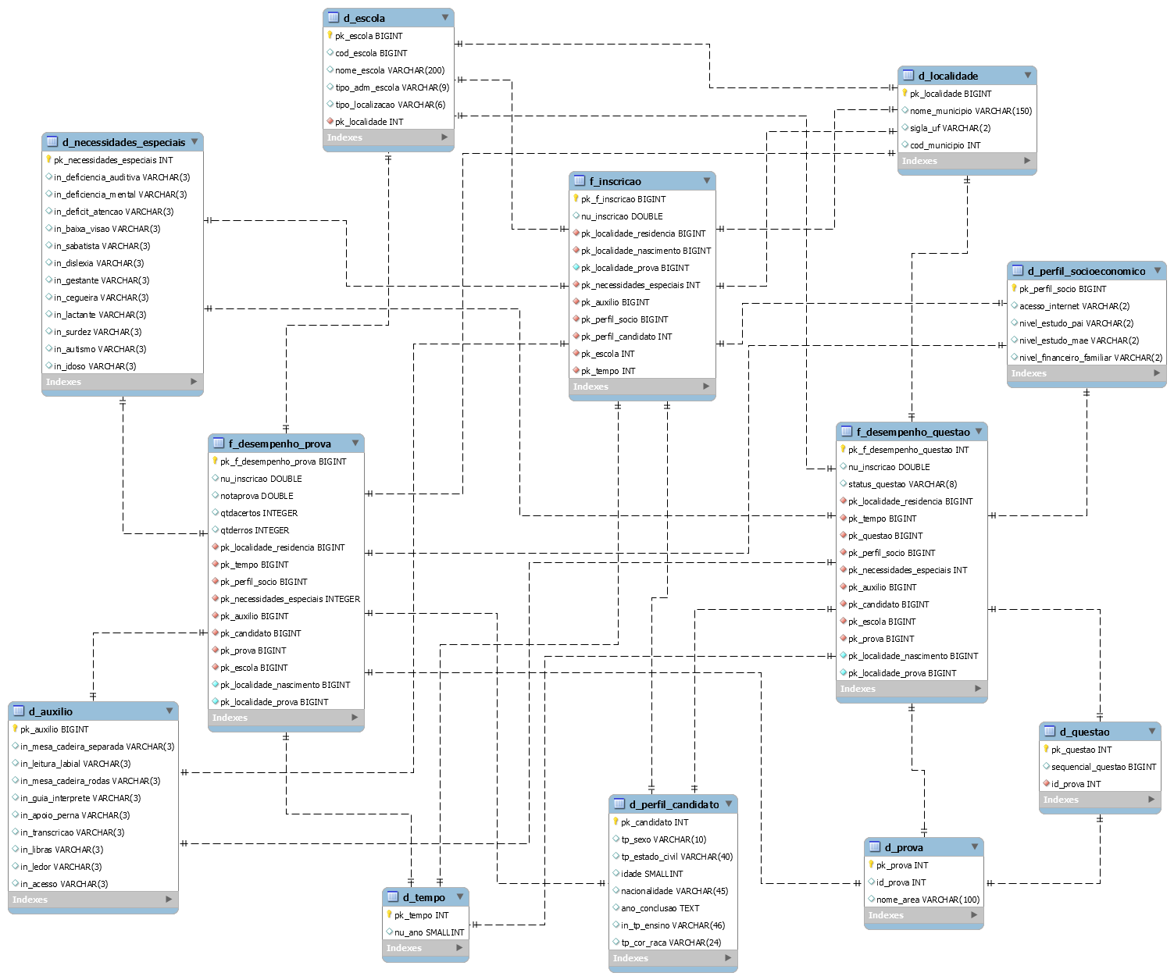
Modelo do DW

Slide 12

ETL do TRANSACIONAL para o dw

Slide 13
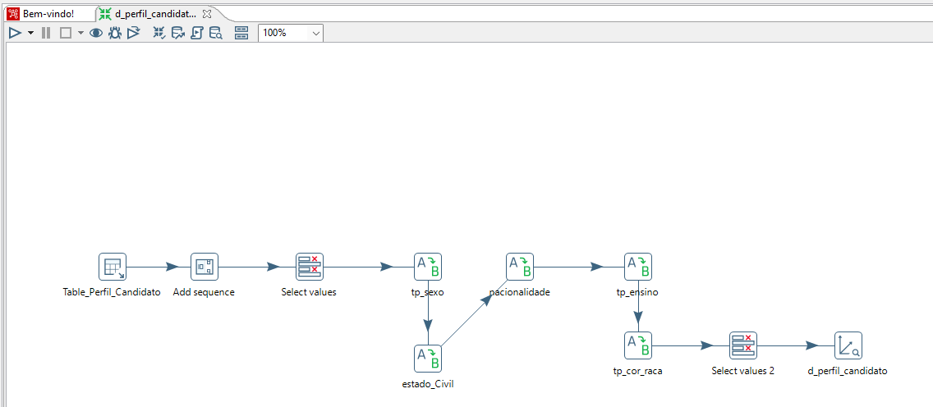
ETL do TRANSACIONAL para o dw

Slide 14
resultados
Disponibilização dos dados transacionais para cada ano.
Disponibilização do DW.
Visualização de dados através dos gráficos gerados pela ferramenta PowerBi.
A análise de desempenho do DW: Média dos alunos agrupados por: estado, área da prova e ano do Enem.
Transacional | DW
3 min | 1min 9 secs

Slide 15
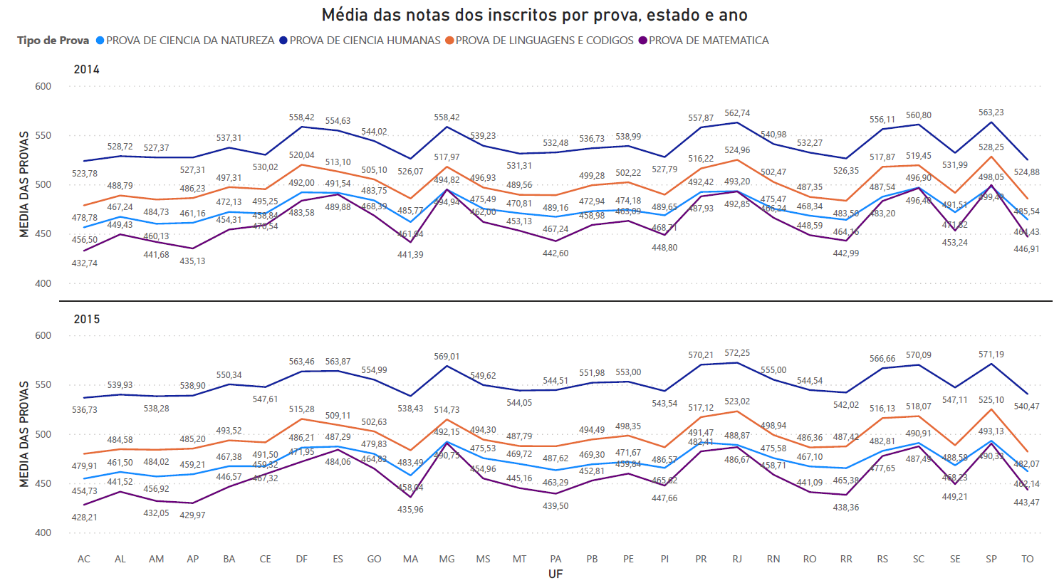
Resultados – gráfico1

Slide 16
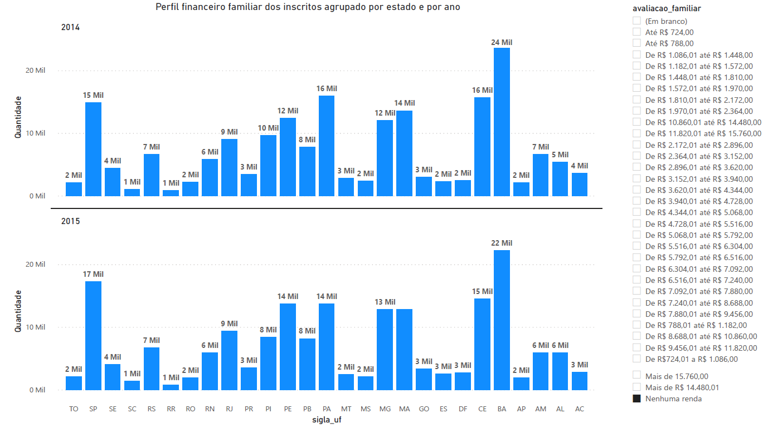
Resultados – gráfico2

Slide 17
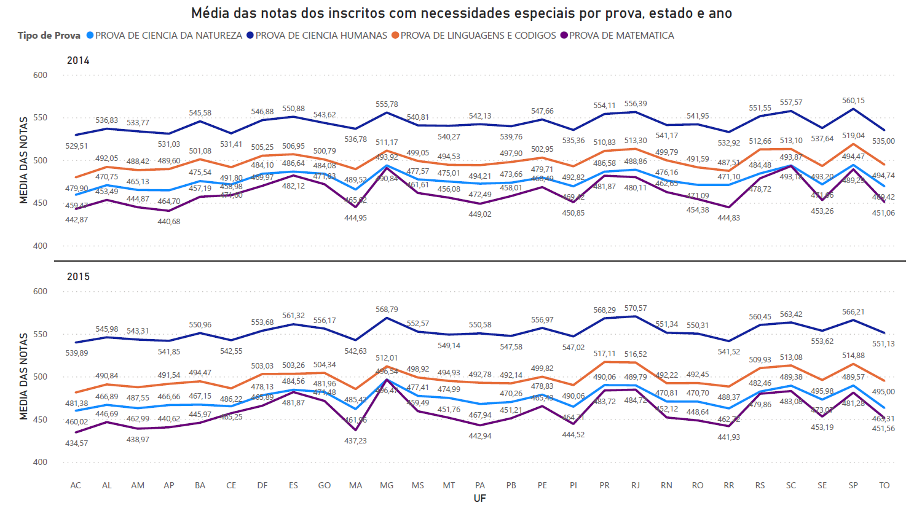
Resultados – gráfico3

Slide 18
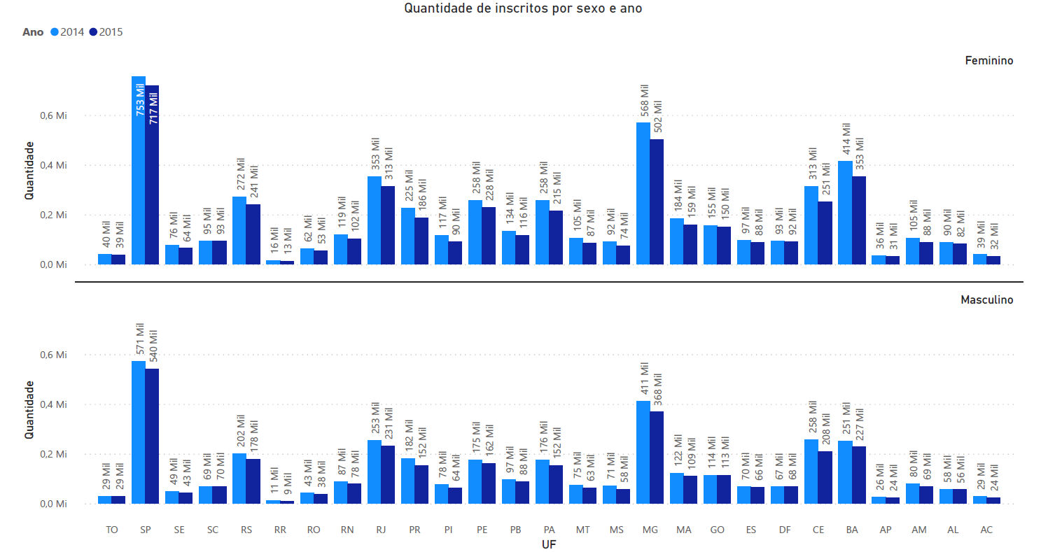
Resultados – gráfico4

Slide 19
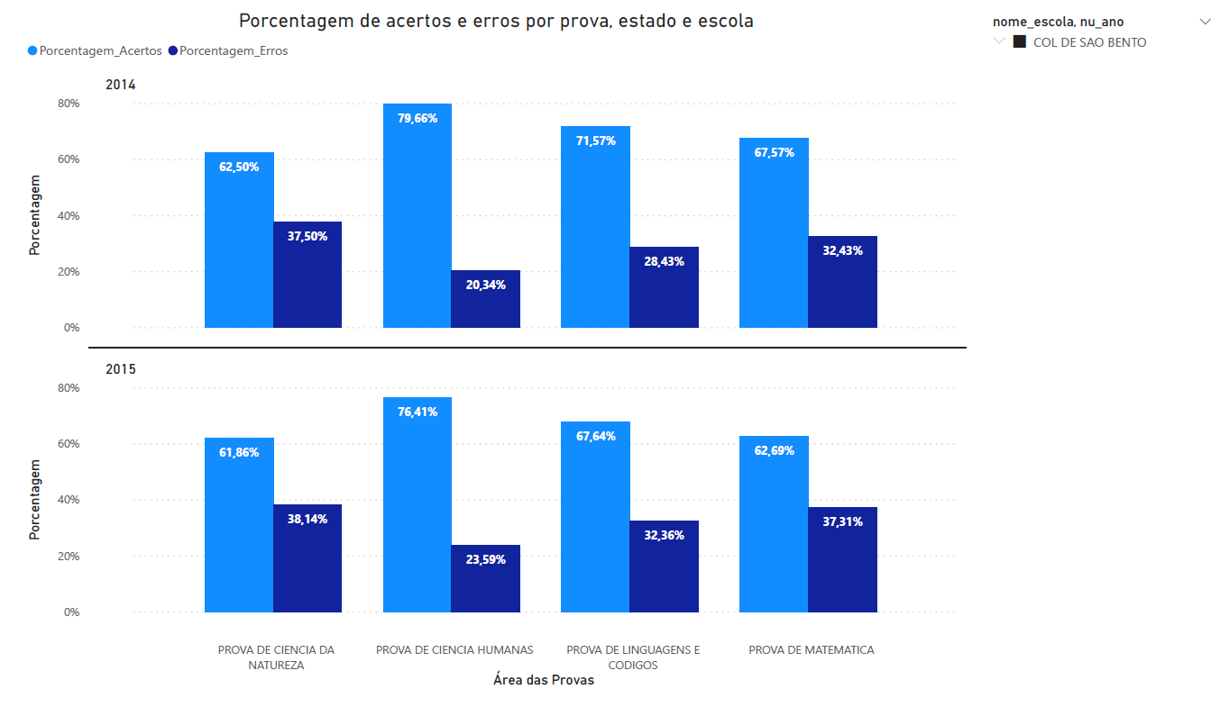
Resultados – gráfico5

Slide 20
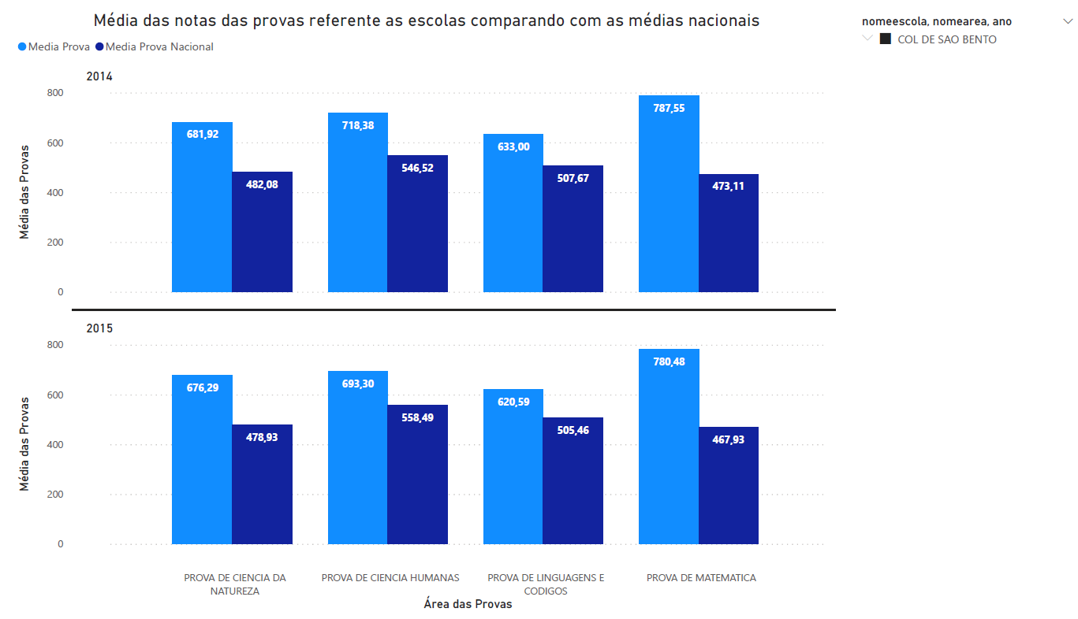
Resultados – gráfico6

Slide 21
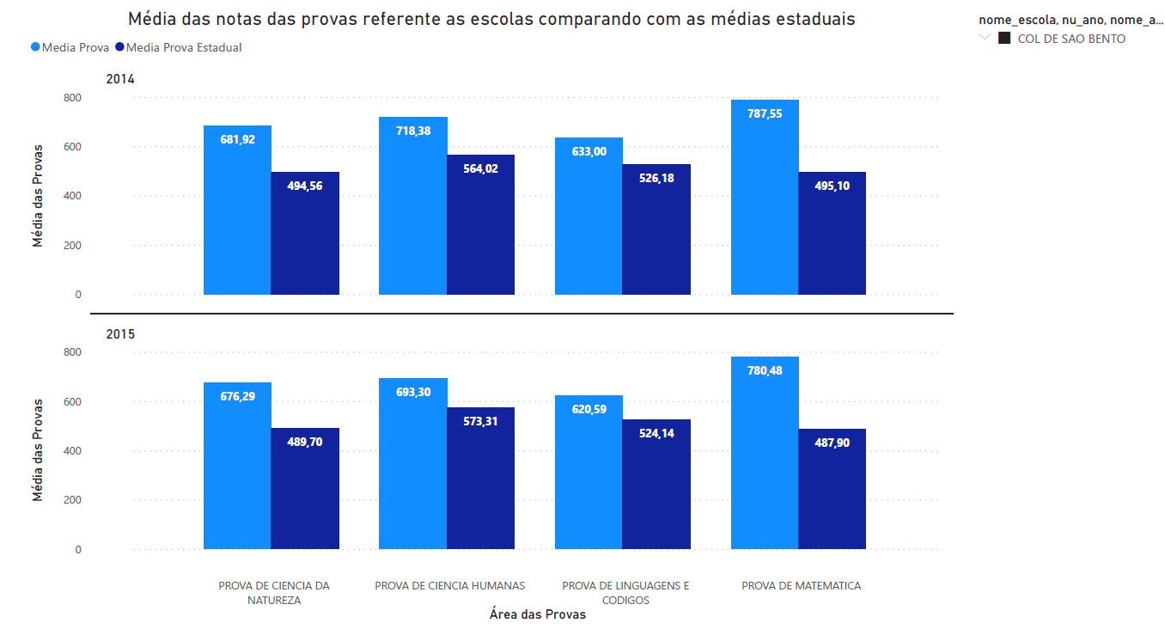
Resultados – gráfico7

Slide 22
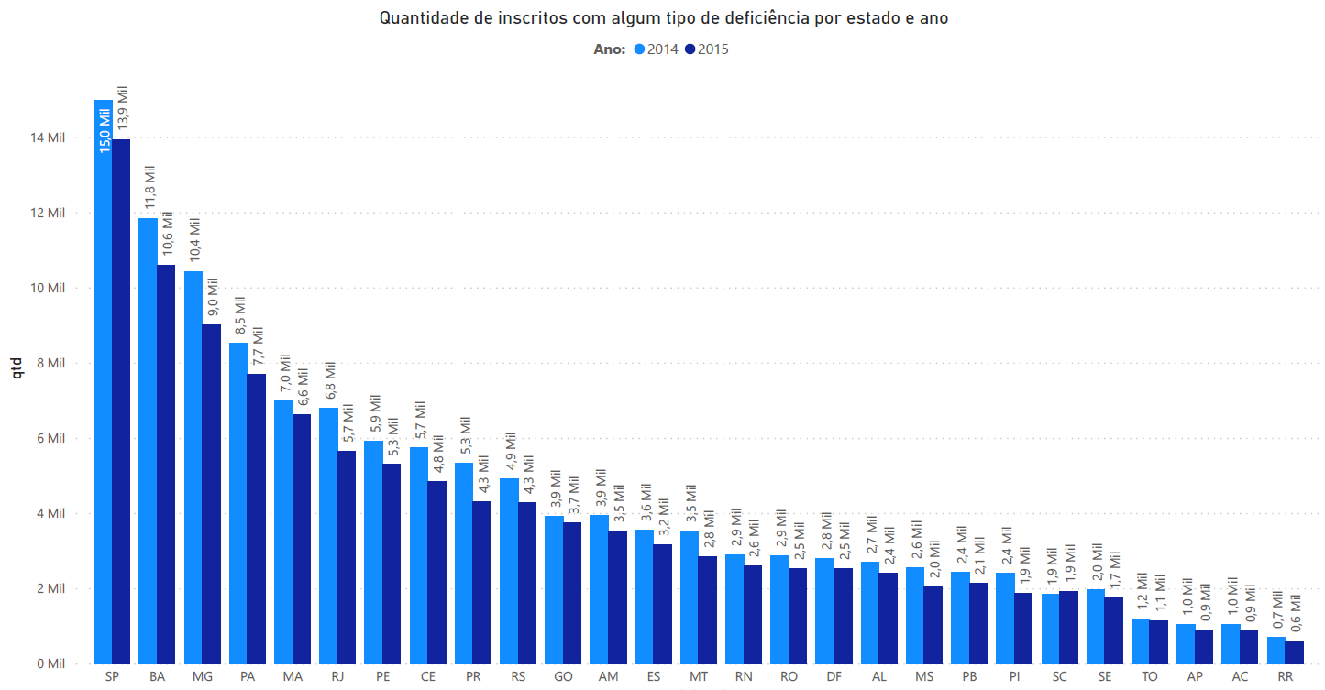
Resultados – gráfico8

Slide 23
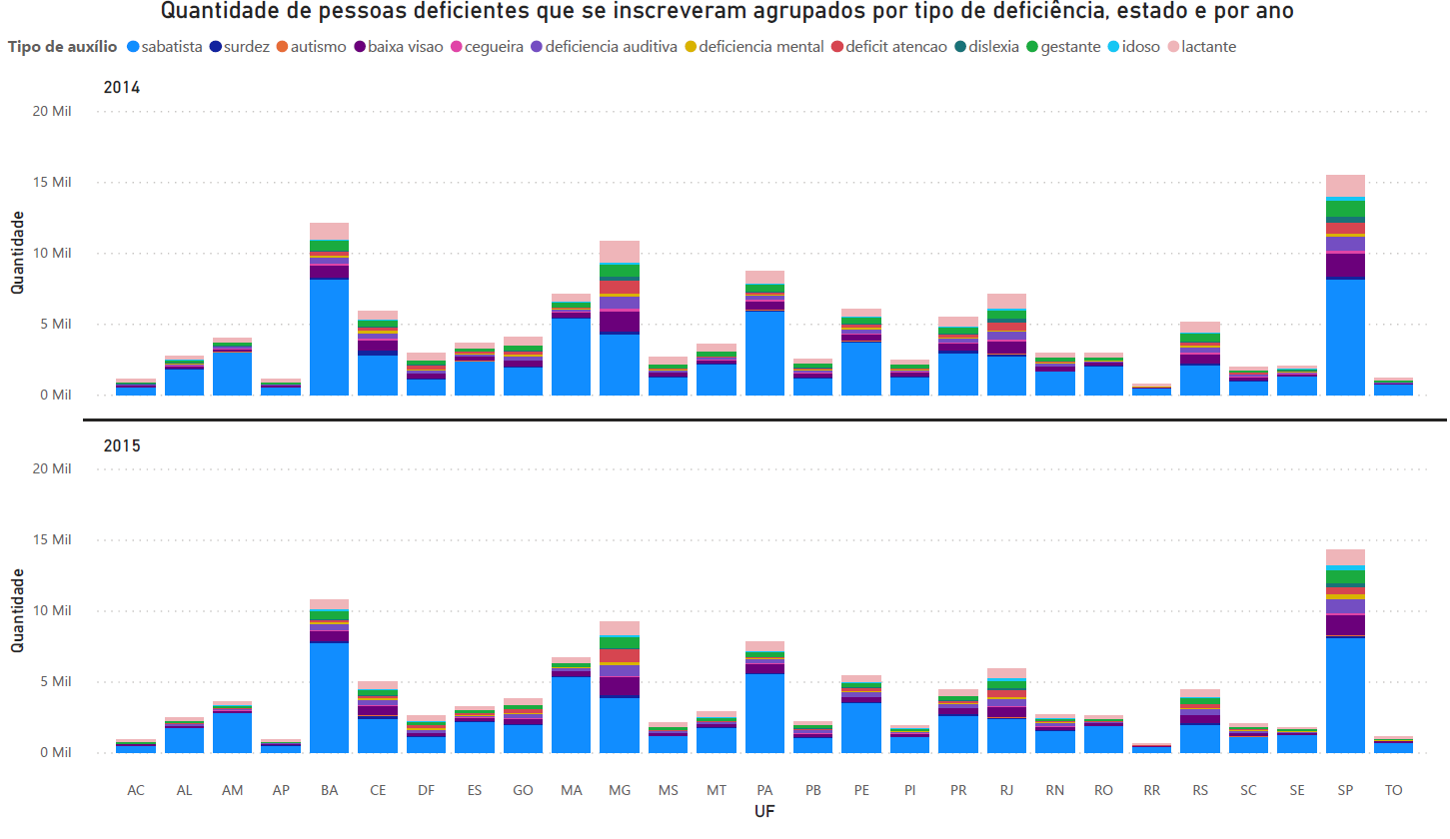
Resultados – gráfico9

Slide 24
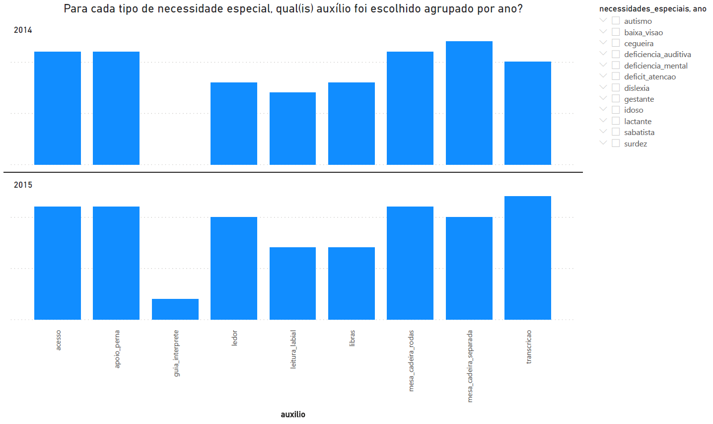
Resultados – gráfico10

Slide 25
Conclusão
Contribuições
Escrever as contribuições
Limitações
Infraestrutura.
Analisados anos 2014 e 2015.
Utilização do Pentaho

Slide 26
Trabalhos futuros
Realizar o carregamento dos dados do ano de 2015.
Criar novos relatórios utilizando o DW.
Melhorar o armazenamento de dados.
Refatorar os ETL’s.
Melhorar o desempenho das consultas que já existem e geram os relatórios.
Usar a capacidade dos dados para realizar um estudo com foco em Tuning de banco de dados.
Adaptar o banco de dados atual de acordo com o LGPD.

Slide 27
OBRIgado!!

